Slide 1






轻量级Web通信框架-breeze
一款基于Netty的异步高性能Server
2016.04.17

Slide 2
Netty简介
breeze基本介绍
设计剖析
demo
总结
Current & Future

Slide 3
What is Netty
1.基于NIO的客户端，服务端编程框架，JBOSS提供
2.提供异步的，基于事件驱动的网络应用程序框架和工具
3.提供多种编解码框架集成，高效网络传输
4.提供方便 快捷的可定制化的私有协议栈开发，如dubbo协议，hadoop的Avro框架

Slide 4
Netty4.x组件
1.Reactor线程（NioEventLoop）模型
单线程 多线程 主从线程
2.Channel ： 通讯的载体
3.ChannelHandler： Channel中的逻辑处理
4.ChannelPipeline: ChannelHandler的容器（Servlet Filter）
5.ChannelEvent: 数据或者状态的载体
6.Upstream与Downstream: 上行与下行
7.ChannelContext: Handler的上下文信息
8.ServerBootStrap: 启动器

Slide 5
breeze基本简介
一款基于Netty4.x的轻量级异步通信框架
背景：
1.项目交接，发现服务启动与部署方式不同
2.系统迁移，并行Netty3-4版本升级
3.优化，优化，再优化，完成二次重构

Slide 6
breeze特性
1.生命周期管理
（1）Lifecycle统一管理
（2）LifecycleListener观察者
2.服务组件化
（1）一个Server服务提供多种Service支持
（2）每个Service由Connector引擎和Component组件组成
（3）Connector:Component = 1:n
（4）支持请求限流
3.轻量
（1）零部署，jar集成（60KB）
（2）多进程模型
4.扩展
（1）Component扩展
（2）ServiceLocator自定义

Slide 7
breeze总体结构
Server
外部Application
Service
Service
Component
Connector
Component
Component

Slide 8
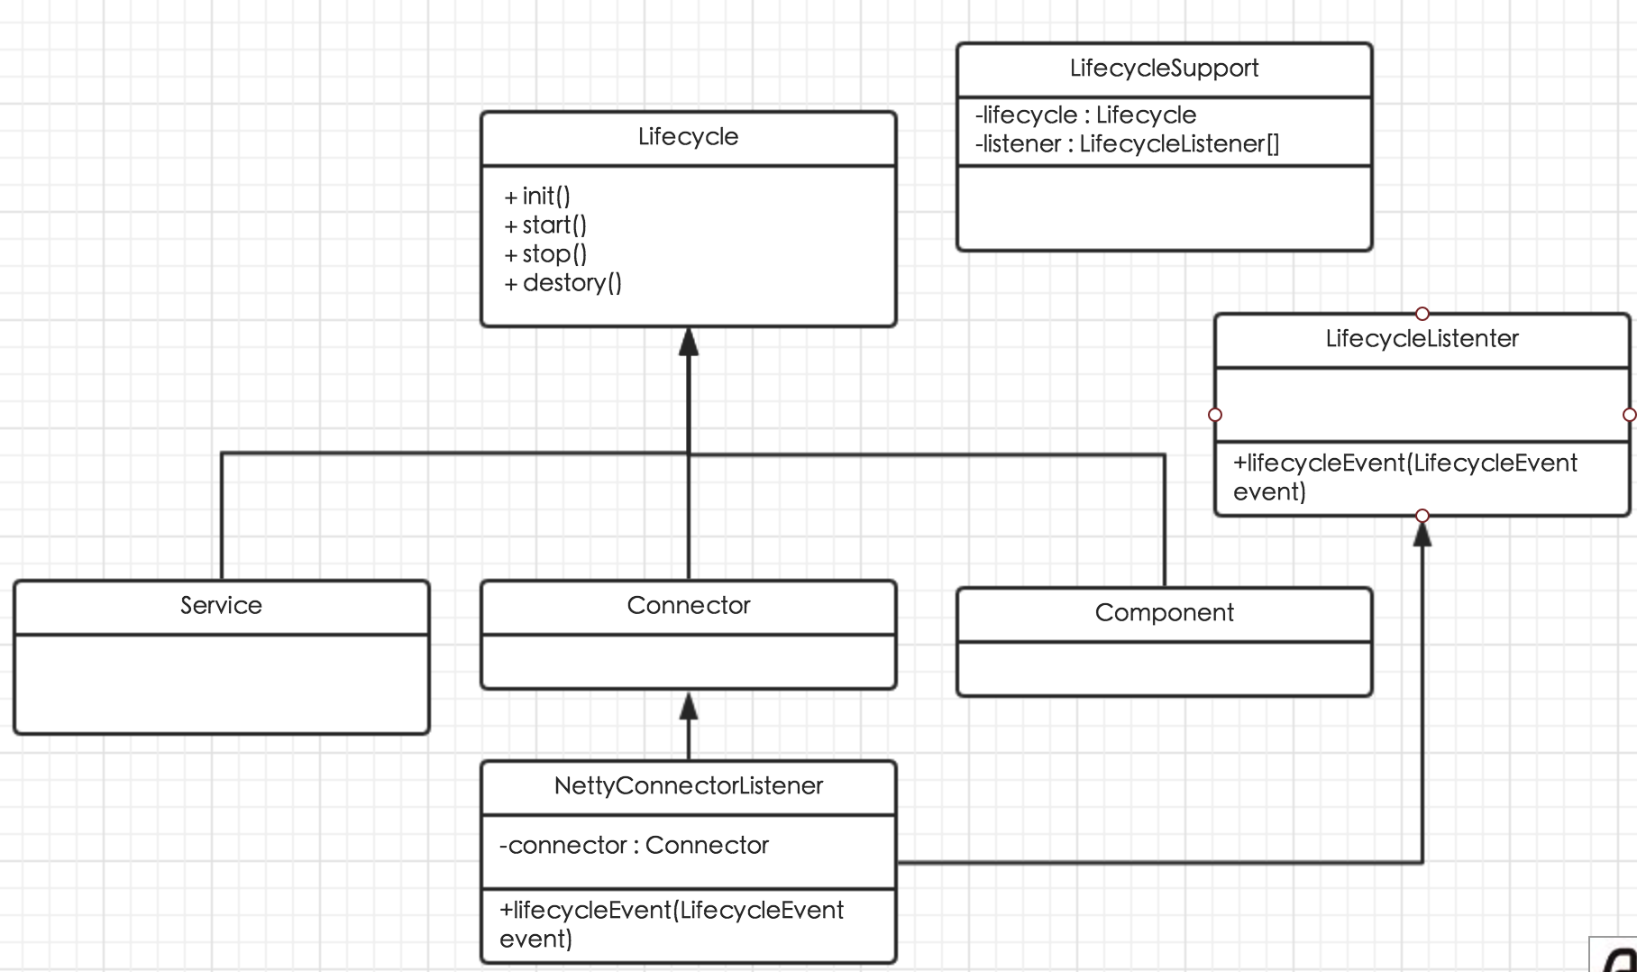
breeze生命周期管理

Slide 9
breeze内部服务流程
1.服务初始化
1.1 组件初始化---配置文件解析加载
1.2 引擎初始化---NettyServerInit
2.启动
2.1 引擎启动---NettyServerStart
3.请求解析
3.1 请求封装HttpRequestMessageContext
3.2 请求过滤Intercept
3.3 服务定位ServiceLocator
3.4 业务调用Invoke
3.5 响应处理HttpResponseMessageContext

Slide 10
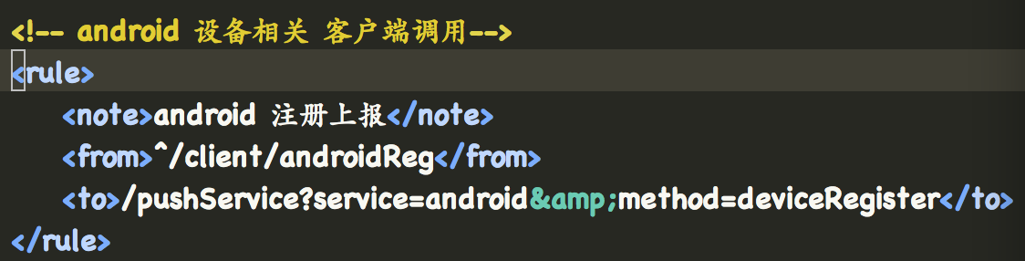
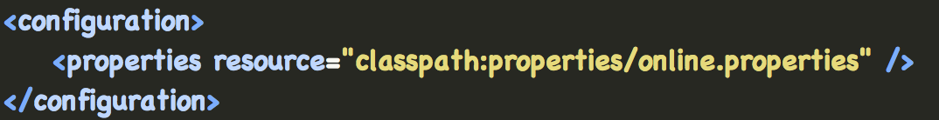
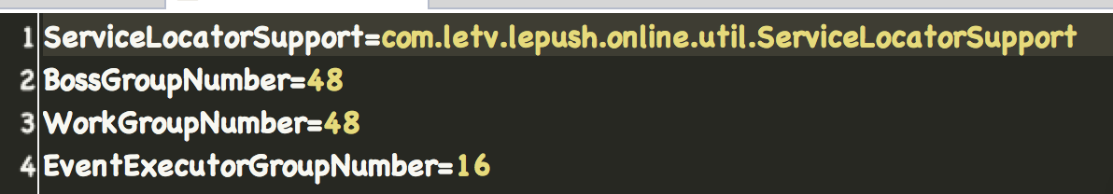
breeze demo
1.重定向映射配置
urlrewrite.xml
2.服务参数配置
config.xml online.properties

Slide 11
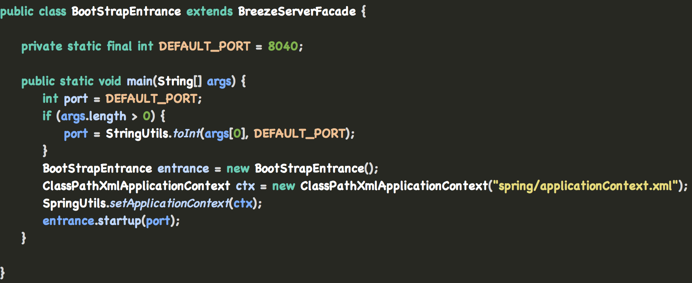
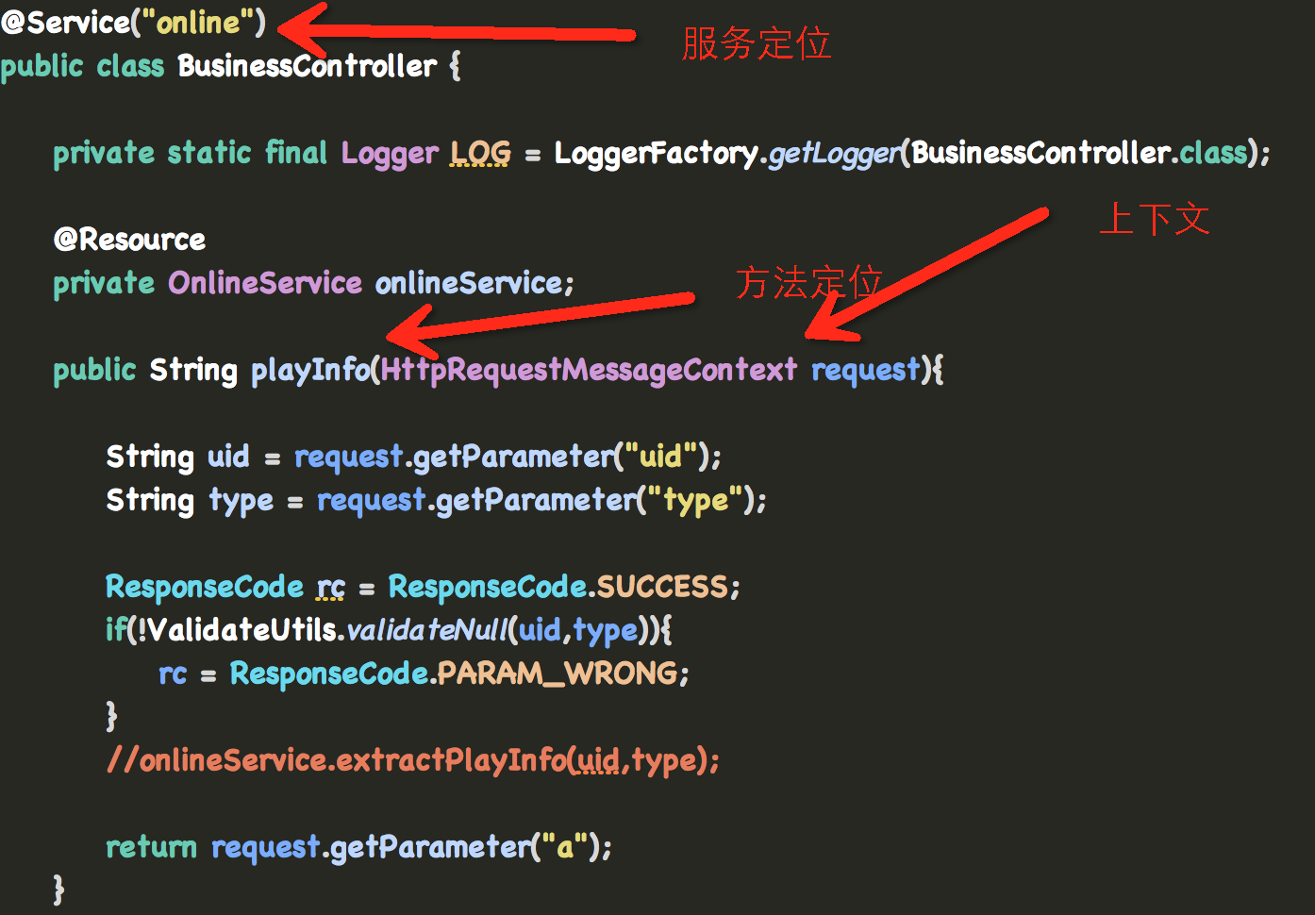
breeze demo
3.服务启动
4. 接口编写

Slide 12
Apache Bench压测
概述：
Apache的一款压测工具，适合做单压接口性能
用法：
ab -c 5000 -n 1000000 http://10.130.212.105:9048/online/playinfo?a=4
说明：
-c:一次产生的请求个数
-n:所执行的请求个数
其他：
Siege
适合同时压多个接口，但个人认为不好用，且稳定性差

Slide 13
每秒事务数
用法：ab -c 5000 -n 1000000 http://10.130.212.105:9048/online/playinfo?a=4
-c:一次产生的请求个数
-n:所执行的请求个数

Slide 14
平均响应时间

Slide 15
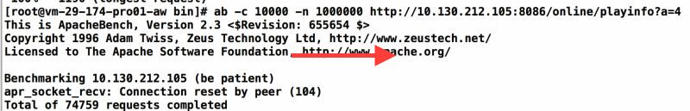
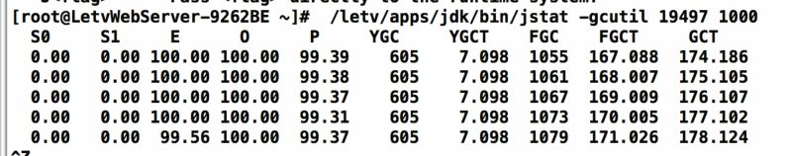
breeze vs resin
同等硬件资源情况下测试空跑效果（仅供参考）
ab –c 1000 -n 1000000 ab –c 5000 -n 1000000
Server Software: Resin/4.0.35
Server Hostname: 10.130.212.105
Server Port: 8086
Document Path: /online/playinfo?a=4
Document Length: 2512 bytes
Concurrency Level: 1000
Time taken for tests: 64.771 seconds
Complete requests: 1000000
Failed requests: 0
Write errors: 0
Non-2xx responses: 1000038
Total transferred: 2684101992 bytes
HTML transferred: 2512095456 bytes
Requests per second: 15439.12 [#/sec] (mean)
Time per request: 64.771 [ms] (mean)
Time per request: 0.065 [ms] (mean, across all concurrent requests)
Transfer rate: 40468.92 [Kbytes/sec] received

Slide 16
breeze vs resin/tomcat
not need more
总结：
1.应用场景不同
2.resin/tomcat功能更强大，安全性健壮性更好，经过时间的考验，开源社区成熟
3.breeze更轻量级，零部署，性能优良
4.均存在较大的优化空间
类似：
play framework

Slide 17
Current
生产环境：
1.乐视视频基线版拉取API
2.升级平台升级接API
3.智能互联设备管理API
4.IOS PUSH消费者集群

Slide 18
Future
1.热部署
2.零配置
3.Restful
4.健壮性
5. better and better

Slide 19
For you
Maven库
http://maven.letv.cn/nexus/content/groups/public/com/le/ag/breeze/1.0.3/
Git库
http://git.letv.cn/lepush/breeze/tree/V1.0-alpha

Slide 20
谢谢

